Slide 1


머신러닝을 활용한
여론조사 무응답 예측
김무관
analyze79@naver.com

Slide 2
Contents
1. 프로젝트 소개
2. 분석프로그램
3. 데이터 설명
4. 데이터 확인 및 전처리
5. 머신러닝 모델링
6. 보팅/스태킹 적용
7. 예측결과 검증
8. 결론 및 제언

Slide 3
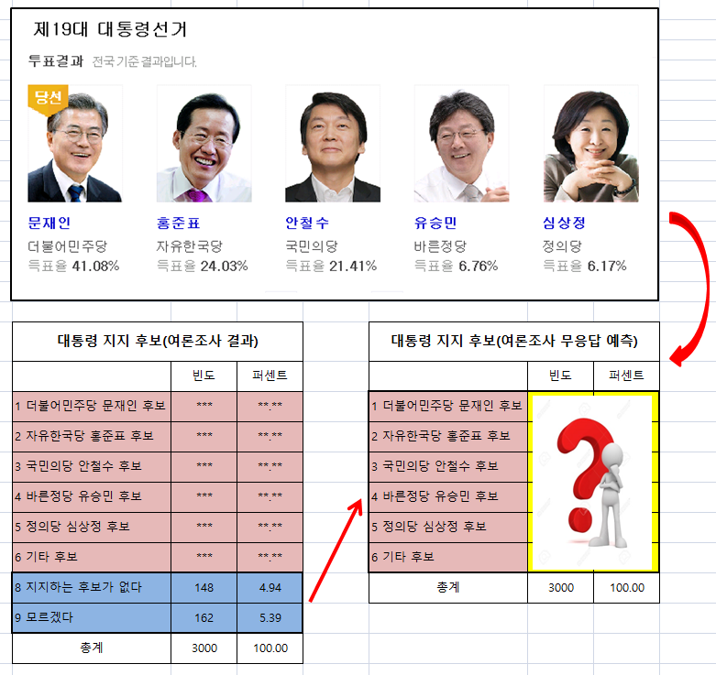
프로젝트 소개
정당, 언론기관, 조사기관 등 여론조사 관련 기관에서는 여론조사의 결과 및 선거예측의 정확성 제고를 위해 지속적으로 노력하고 있다.
유권자들의 선택을 돕기 위해서 또는 정당이나 후보의 적절한 선거전략 수립을 위해서 여론조사를 통한 객관적이고 신뢰성 있는 정보는 매우 중요하다.
이번 연구에서는 머신러닝을 활용해서 지지후보가 “없다/무응답”이라고 응답한 무응답층을 분류함으로써 득표율 예측의 정확도를 높이는 데 기여할 수 있는지를 살펴보고자 한다.

Slide 4


분석 프로그램
Python, Orange 프로그램으로 머신러닝 적용

Slide 5
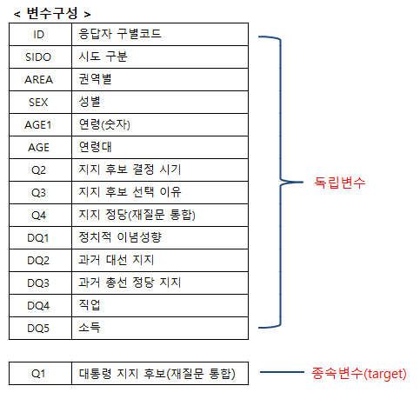
데이터 설명
19대 대통령선거 2~3일전에 시행된 전화여론조사(3000명)
※ 회사 내부 데이터라서 외부공유 제한됨(연구목적 사용)

Slide 6
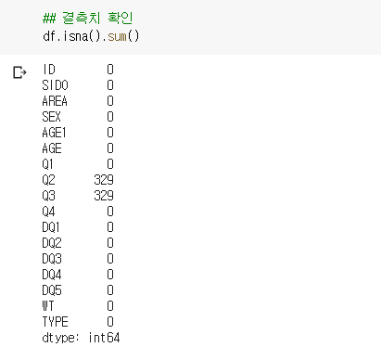
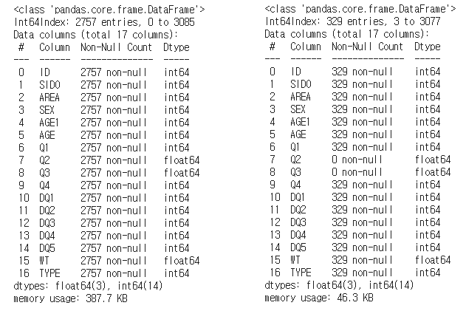
데이터 확인 및 전처리
데이터 확인
<지지후보 응답데이터> <지지후보 없음/무응답데이터>
- Q2, Q3 변수에 결측치가 있는데, Q1(종속변수) 지지후보 “없음/무응답” 사례수에 해당함
- 독립변수에서 Q2, Q3 삭제 필요함(train 데이터셋, test 데이터셋 동일조건 맞추기 위해서)

Slide 7
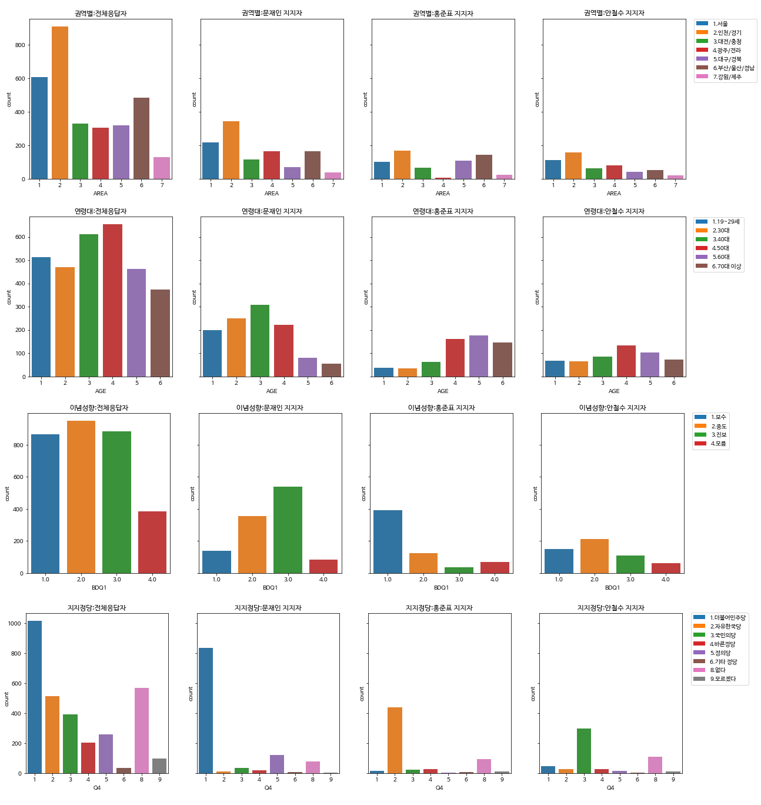
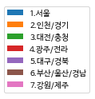
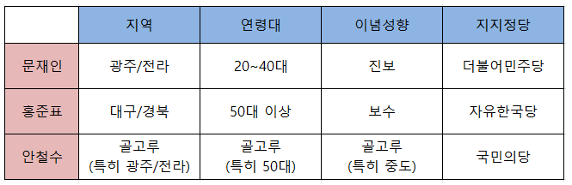


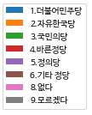
데이터 확인 및 전처리
데이터 확인
=>지지 후보별로 독립변수 확인결과 상대적으로 아래내용에서 높은 응답을 확인할 수 있었음

Slide 8
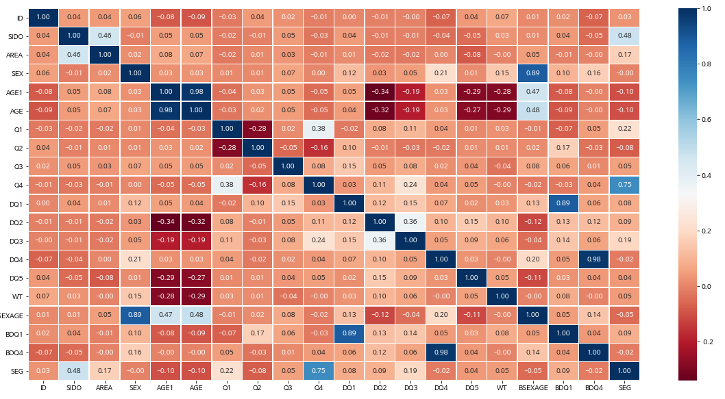
데이터 확인 및 전처리
데이터 확인
=>종속변수 Q1과 상관관계가 높은 것은 Q2, Q4, SEG 변수임

Slide 9
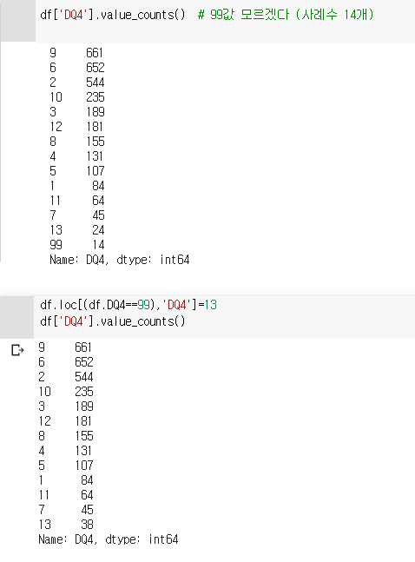
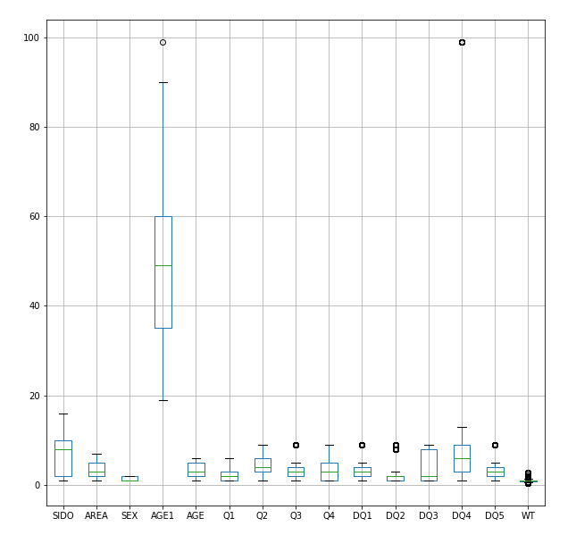
데이터 확인 및 전처리
데이터 전처리(변수값 수정)
=> DQ4 99 '모르겠다' 값이 14개 있는데, 사례수도
적고 13 '기타'가 있어서 99값을 13으로 수정함
=> 독립변수 일부 변수들 극단치 확인됨

Slide 10
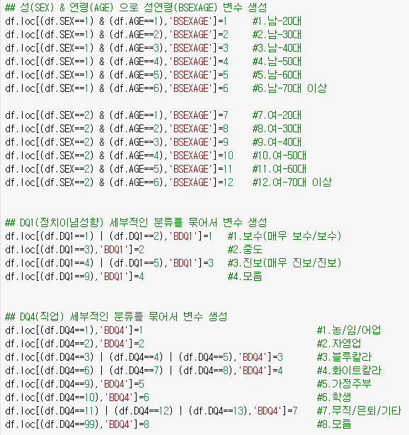
데이터 확인 및 전처리
데이터 전처리(3개 변수 생성)

Slide 11
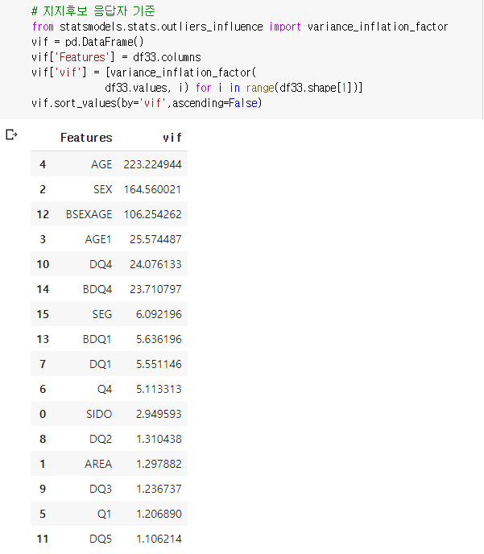
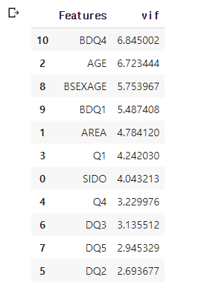
데이터 확인 및 전처리
데이터 전처리(다중공선성 확인)
=> vif가 10이상이면 다중공선성이 존재해서
확인 후, 삭제함
* [SEX, AGE1, AGE, BSEXAGE]
-> [SEX, AGE1] 독립변수에서 삭제
* [DQ1, BDQ1] -> [DQ1] 독립변수에서 삭제
* [DQ4, BDQ4] -> [DQ4] 독립변수에서 삭제

Slide 12
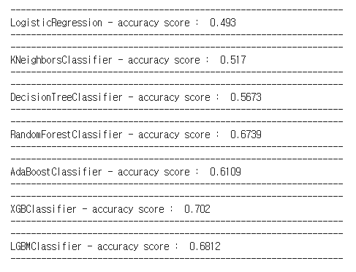
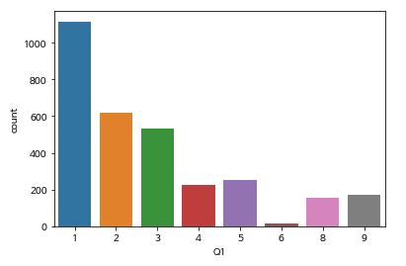
머신러닝 모델링
종속변수 확인과 다중분류 모델별 accuracy 확인
종속변수 확인결과 다중분류 모델 적용 필요함!
=> XGBClassifier 모델이 가장 정확도가 높음

Slide 13
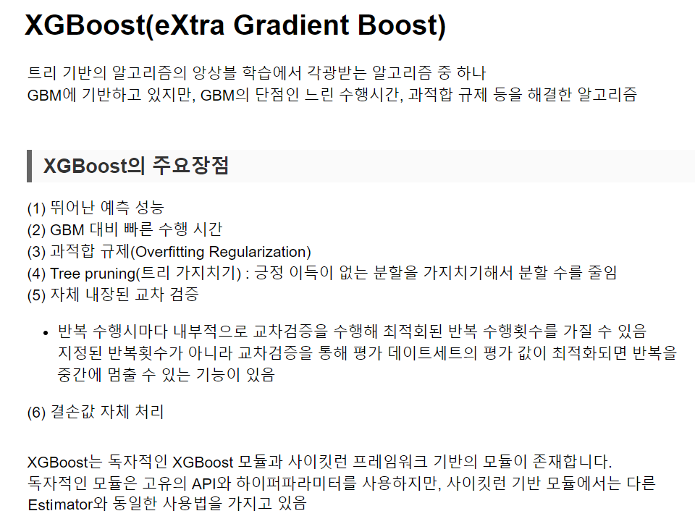
머신러닝 모델링
XGBBoost (XGBClassifier, XGBRegressor) 모델 특징
* 자료 출처 : https://injo.tistory.com/44

Slide 14
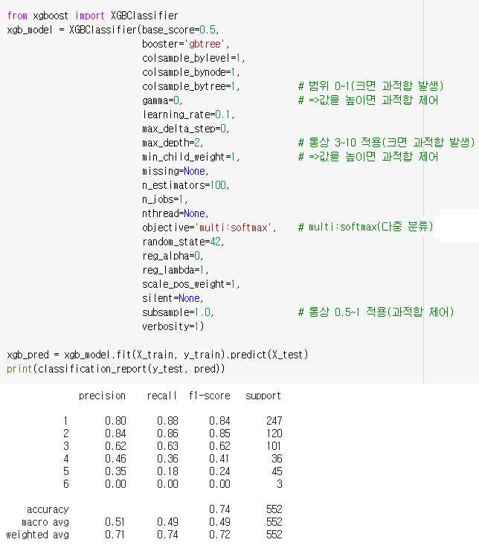
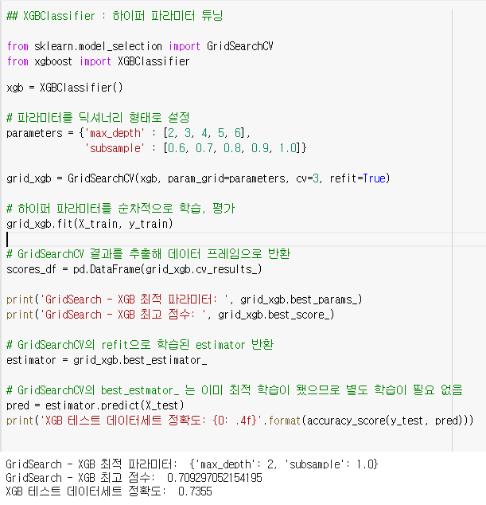
머신러닝 모델링
XGBClassifier 모델 최적화

Slide 15
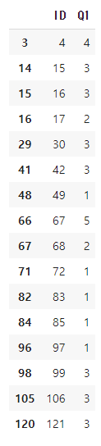
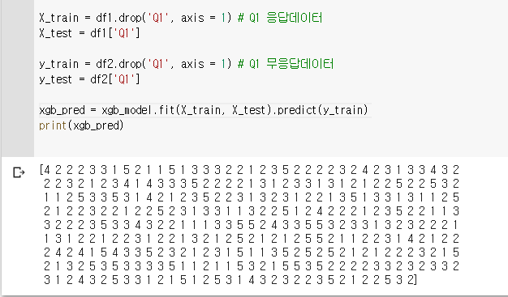
머신러닝 모델링
XGBClassifier 모델로 예측분석
## ID와 Q1 예측값 결합해서 데이터 생성

Slide 16
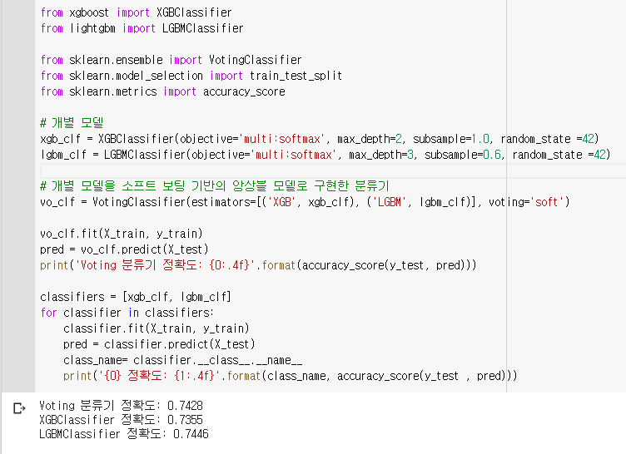
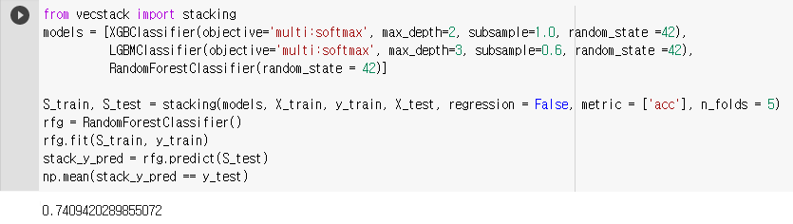
보팅/스태킹 적용
보팅
스태킹

Slide 17
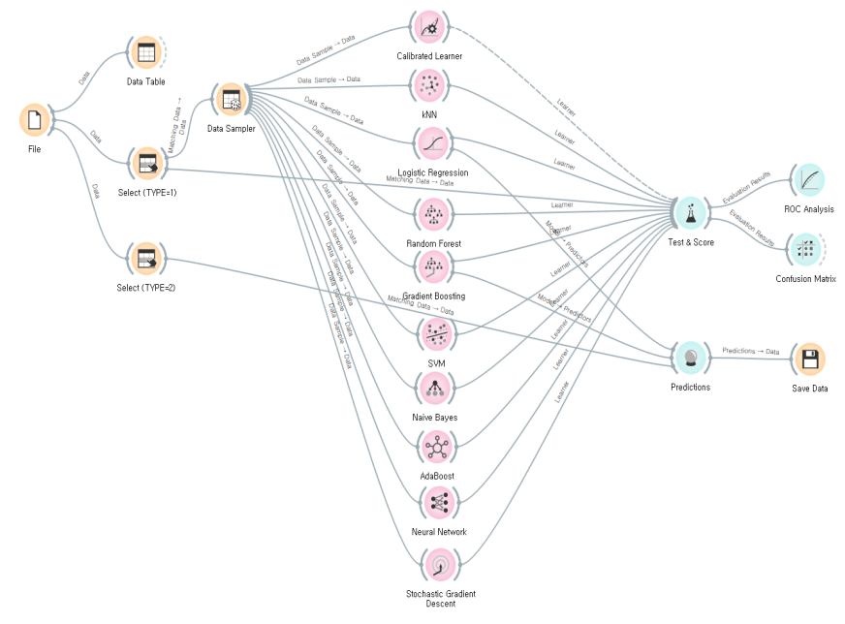
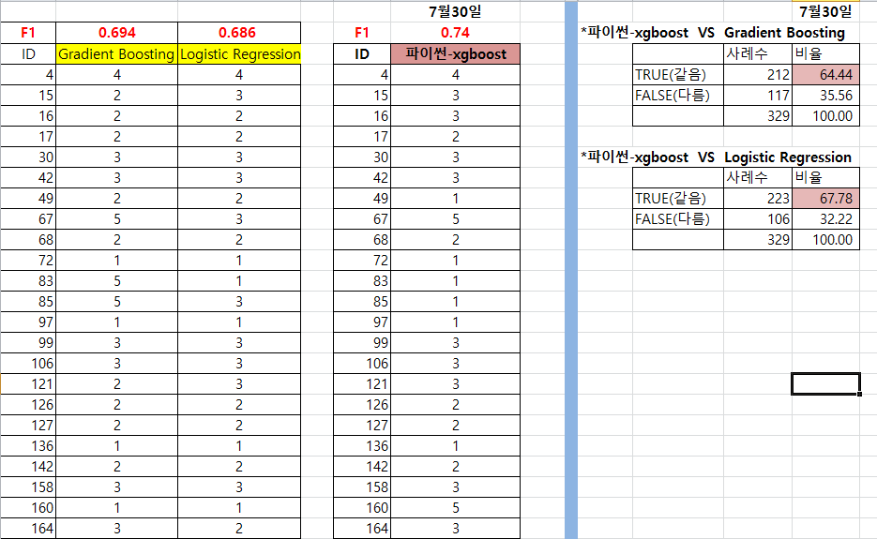
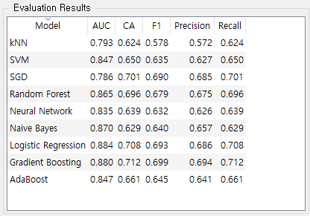
예측결과 검증
검증시도1 : Orange 프로그램과 결과비교
=> 오렌지, 파이썬 프로그램으로 예측한 데이터 값이
서로 어느 정도 동일한지 확인함

Slide 18
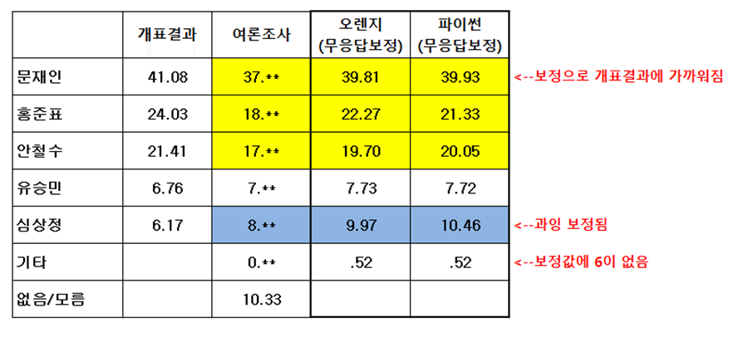
예측결과 검증
검증시도2 : 제19대 대선 개표결과와 여론조사결과(무응답보정 포함) 비교

Slide 19
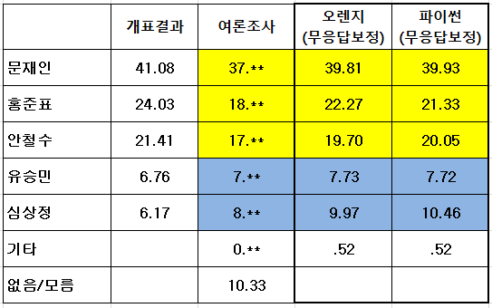
결론 및 제언
본 연구에서는 선거여론조사에서 지지후보의 득표율 예측정확도를 개선하기 위해서 무응답(없다/무응답)층을 머신러닝으로 예측을 시도해보았다.
예측(무응답보정)한 결과를 개표결과/기존 여론조사와 비교해보니, 전체적으로 후보별 득표율이 높아지는 것을 볼 수 있었다.
하지만 기존에 득표율이 낮은 후보에서는 과잉 보정되는 경향을 보였다. 이점은 다른 사례를 통해서 추가검증이 필요해 보인다.

Slide 20



